Slide 1
f(n):核心操作次数
《时间复杂度》
f(n)=n^2
f(n)=n
n:输入规模
1. 随着输入规模增大，算法常数操作可以忽略不计
2. 随着输入规模增大，与最高次项相乘的常数忽略不计（n^2 = 3n^2）
3. 算法函数最高次幂越小，算法效率越高

Slide 2
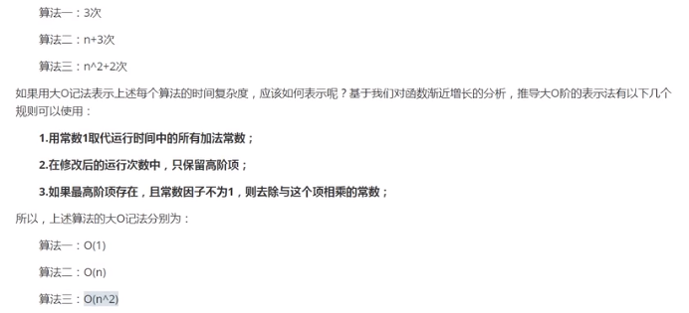
《大O记法》

Slide 3
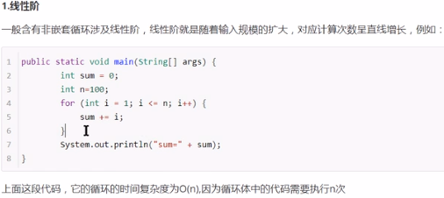
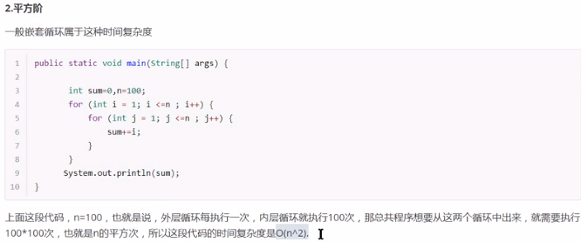
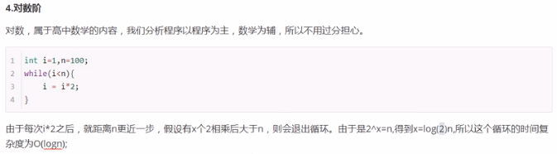
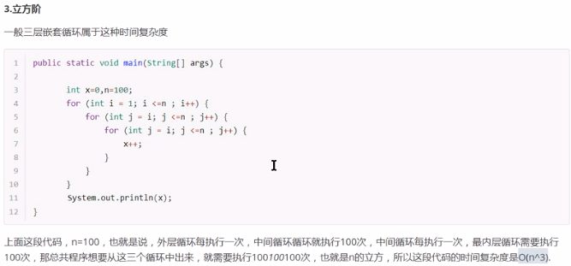
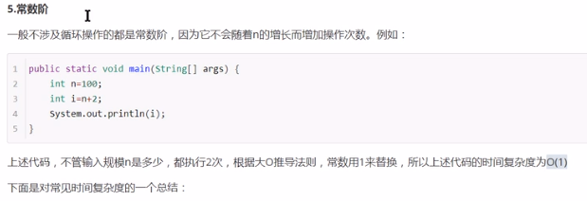
《大O记法》

